Slide 1
123木頭人です
109062202 陳禹辰 109062203 林祐禾

Slide 2
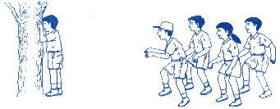
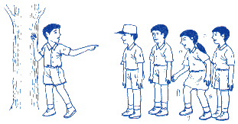
設計概念
遊戲規則
玩家的目標為抵達終點線
玩家於鬼背對玩家時向終點前進
若玩家在鬼面對玩家時移動便出局
當有一名玩家抵達終點或是經過一分鐘遊戲便會結束
同時最多四名玩家遊玩

Slide 3
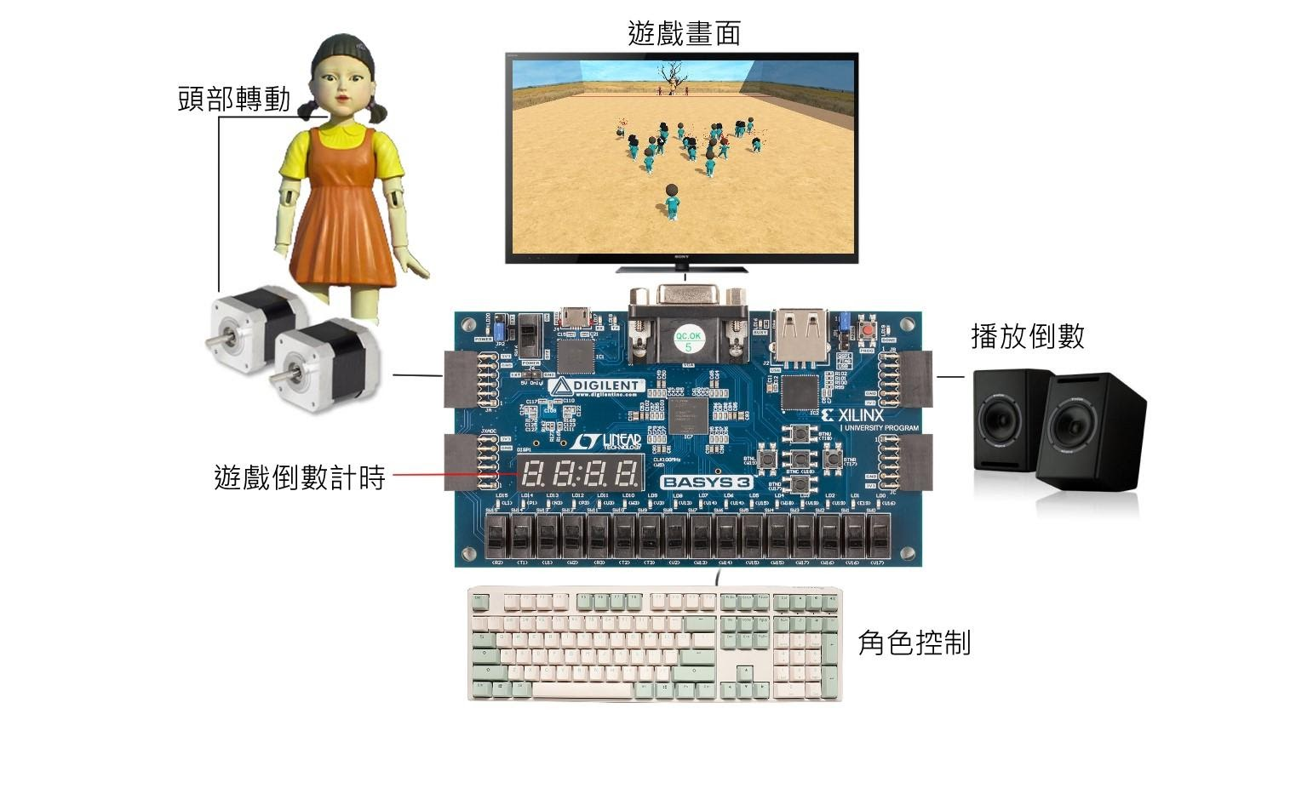
設計概念
遊玩方式:
鍵盤: 玩家控制角色
螢幕: 顯示遊戲畫面
喇叭: 木頭人音效
七段顯示器: 遊戲倒數計時
Push button: reset、遊戲開始
馬達: 木頭人控制

Slide 4
實作完成度
達成:
遊戲各頁面(主畫面 遊戲畫面 結束畫面)
角色顯示與操作
木頭人自動控制
木頭人的倒數音樂會有不同種類的變化(隨機性)
木頭人的轉頭時機點與不同變化的平衡
FPGA顯示倒數計時
未達成:
木頭人在玩家出局時轉頭看向該玩家

Slide 5
難易度說明
圖片的重疊及去背
讓角色的移動呈現出動畫的感覺
木頭人的自動控制
設計不同的倒數音樂模式
讓馬達的轉動配合音樂的時機點

Slide 6
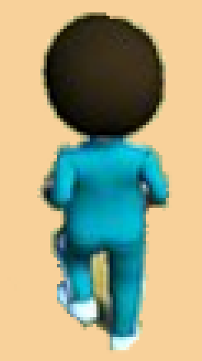
難易度說明
圖片的重疊及去背
讓角色的移動呈現出動畫的感覺
木頭人的自動控制 (LFSR)
設計不同的倒數音樂模式
讓馬達的轉動配合音樂的時機點
FD9

Slide 7
分工
圖形: 林祐禾
音效: 陳禹辰
其他(遊戲本體、木頭人控制 ): 共同完成

